Slide 1
문장 분류기 구현
팀 프로젝트 / TEAM 언어의 마술4조
구정수 | 김진영
윤영진 | 이주혁
정동영 | 한현
Notes:
4팀 언어의마술4조 발표 시작하겠습니다.

Slide 2
Contents
발표 순서
프로젝트 개요
About kaggle competition
실험 환경
프로젝트 팀 구성 및 역할
프로젝트 진행 프로세스
프로젝트 일정
일일미팅 과정
프로젝트 결과
개인 실험 결과
Submission 제출 결과
자체 평가 및 보완
Notes:
발표 순서는 다음과 같습니다.

Slide 3
1. 프로젝트 개요
About kaggle competition
Task | | | 영어 문장의 긍정, 부정 판단 Sequence classification
Evaluation method | | | kaggle competition score
Library & Framework | | | Python 3.7.13 Hugging Face – transformers 4.20.1
Notes:
이번 프로젝트는 영어 문장의 긍정과 부정을 판단하는 sentence classification입니다. 성능판단지표는 Kaggle competition score이며 python으로 구현하였으며 주로 hugging face 라이브러리를 사용했습니다.

Slide 4
1. 프로젝트 개요
실험 환경
실험 환경
Google Colab Pro+
Nvidia Tesla P100 (16GB VRAM)
52GB RAM
사용 데이터셋
Training
sentiment.train.1
sentiment.train.0
Validation
sentiment.dev.1
sentiment.dev.0
Test
test_no_label.csv
Package | Version
python | 3.7.13
pytorch | 1.12.0_cu113
transformers | 4.20.1
nlpaug | 1.1.11
numpy | 1.21.6
pandas | 1.3.5
wandb | 0.12.21
Notes:
실험 환경은 google colab pro plus입니다. 사용 데이터셋과 라이브러리 및 프레임워크는 다음과 같습니다.

Slide 5
2. 프로젝트 팀 구성 및 역할
저희 팀을 소개합니다.
구정수 프로젝트 관리 DeBERTa 훈련 | 김진영 ALBERT 훈련
윤영진 BERT 훈련 | 이주혁 RoBERTa 훈련
정동영 ELECTRA 훈련 | 한현 - GPT-2 훈련
Notes:
저희 팀은 총 여섯명입니다. 각자 language model 하나씩 선정해서 Kaggle competition을 수행했습니다. (팀원들이 맡은 모델을 읊어준다.)

Slide 6
3. 프로젝트 진행 프로세스
프로젝트 일정
2022년 7월
13 (수) | 14 (목) | 15 (금) | 16 (토) | 17 (일) | 18 (월) | 19 (화)
Base-line code Bug fix
 | 모델 선정 및 훈련
 |  |  |  |  | Best score 모델 선정 및 발표자료 준비
 |  |  |  |  |  | 프로젝트 자료 제출
Notes:
프로젝트 진행 일정입니다. 프로젝트 초기엔 버그 픽스에 전념하였으며, 이후엔 모델 선정 및 개선에 힘썼습니다.

Slide 7
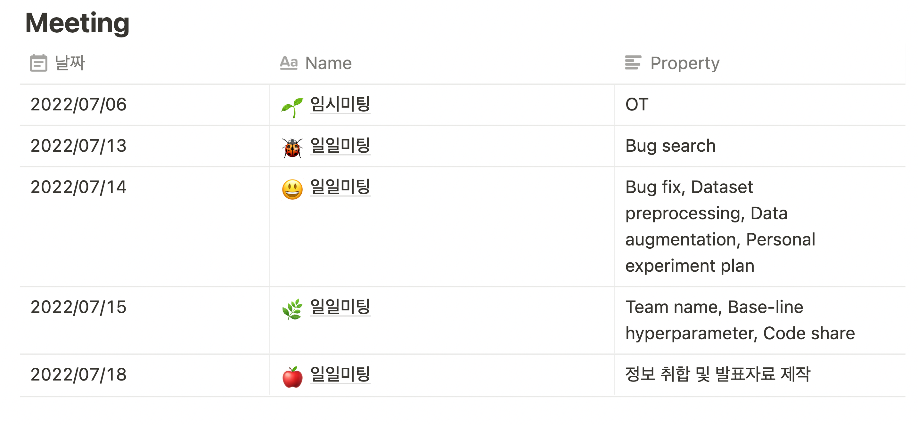
3. 프로젝트 진행 프로세스
일일미팅 과정
Notes:
일일미팅에서 일정을 계획하고, 계획된 일정에 대한 현황 공유를 통해 성공적으로 실험을 진행할 수 있었습니다.

Slide 8
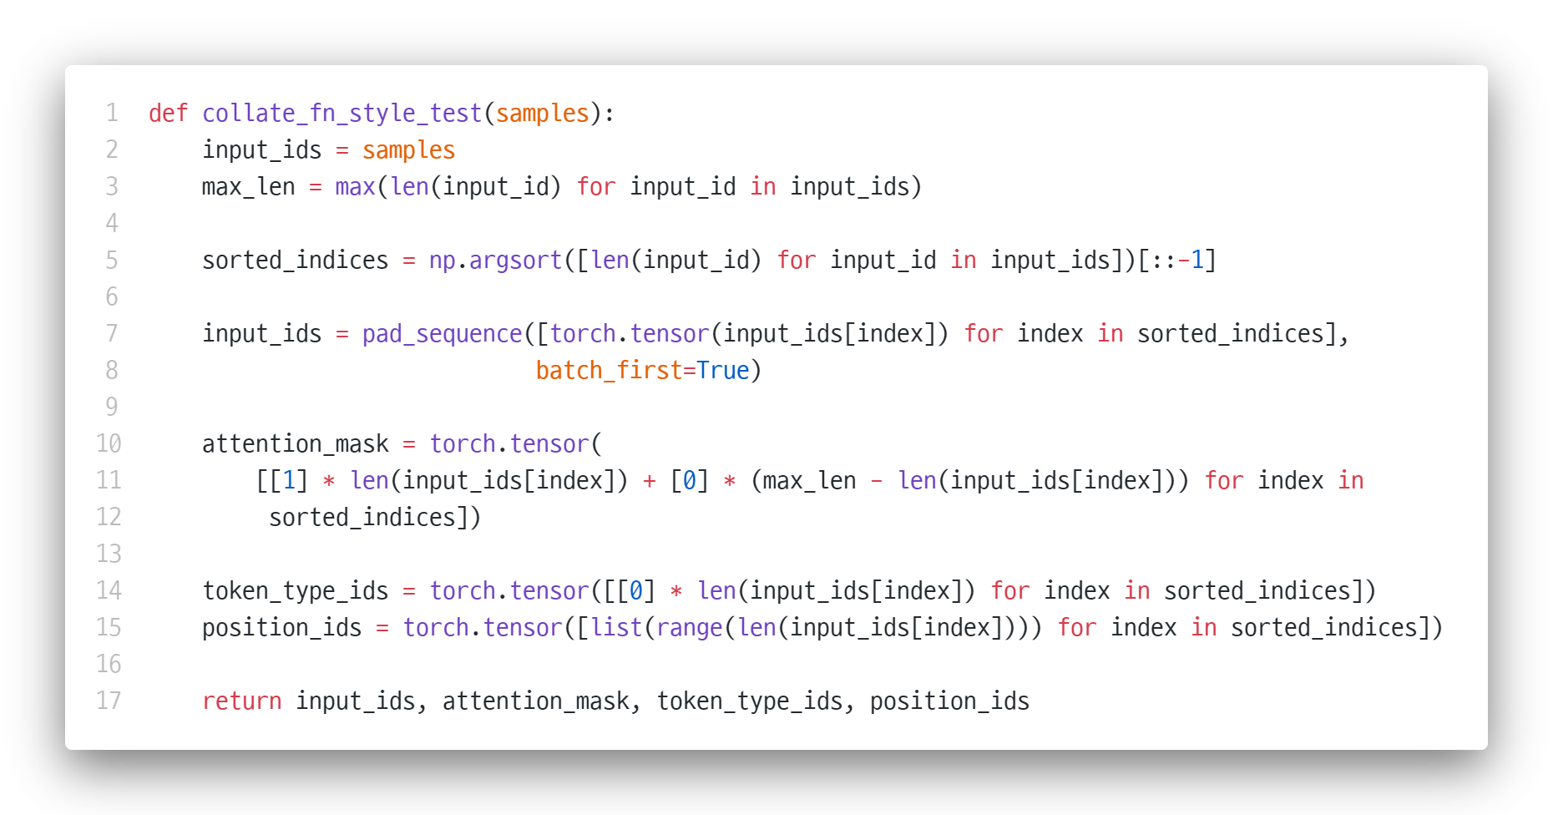
3. 프로젝트 진행 프로세스
Bug fix – original code
Notes:
프로젝트 초반 가장 우선시되었던 버그 픽스입니다. 해당 코드는 원본 base line 코드입니다.

Slide 9
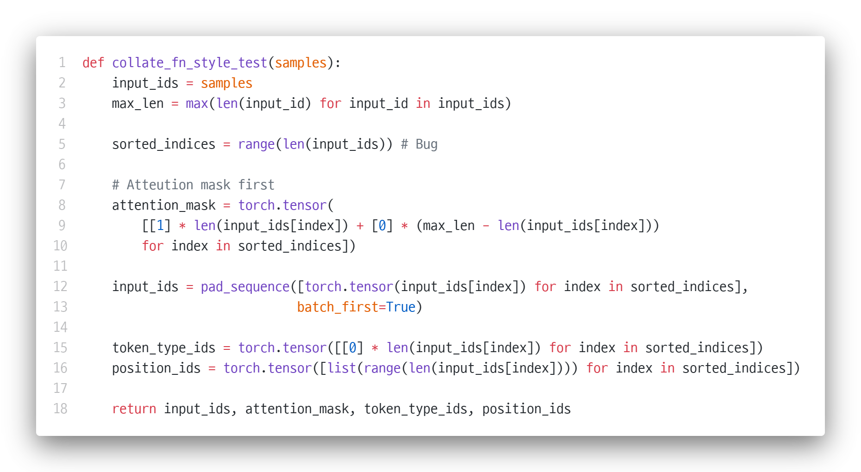
3. 프로젝트 진행 프로세스
Bug fix – our code
Notes:
sorted indices에서 정렬이 수행되고 있었기 때문에 코드를 수정했습니다.
또한 attention mask가 input ids가 padding되고 난 후에 생성되고 있었기 때문에 이 순서 또한 변경하였습니다.

Slide 10
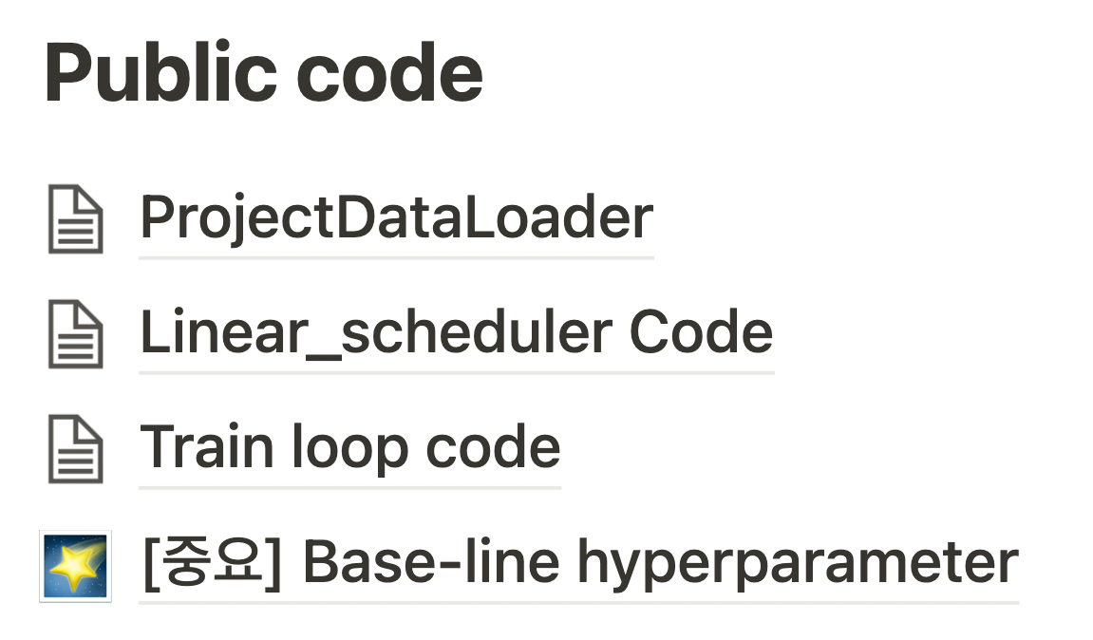
3. 프로젝트 진행 프로세스
Base-line hyperparameter
Base-line hyperparameter
Learning rate | 5e-5
Scheduler | No
Training epoch | 3
Optimizer | AdamW
Duplication check | Yes
Data augmentation | No
Batch size | 모델 크기에 따라
Evaluation step | 1 epoch를 20 step으로 분할

Slide 11
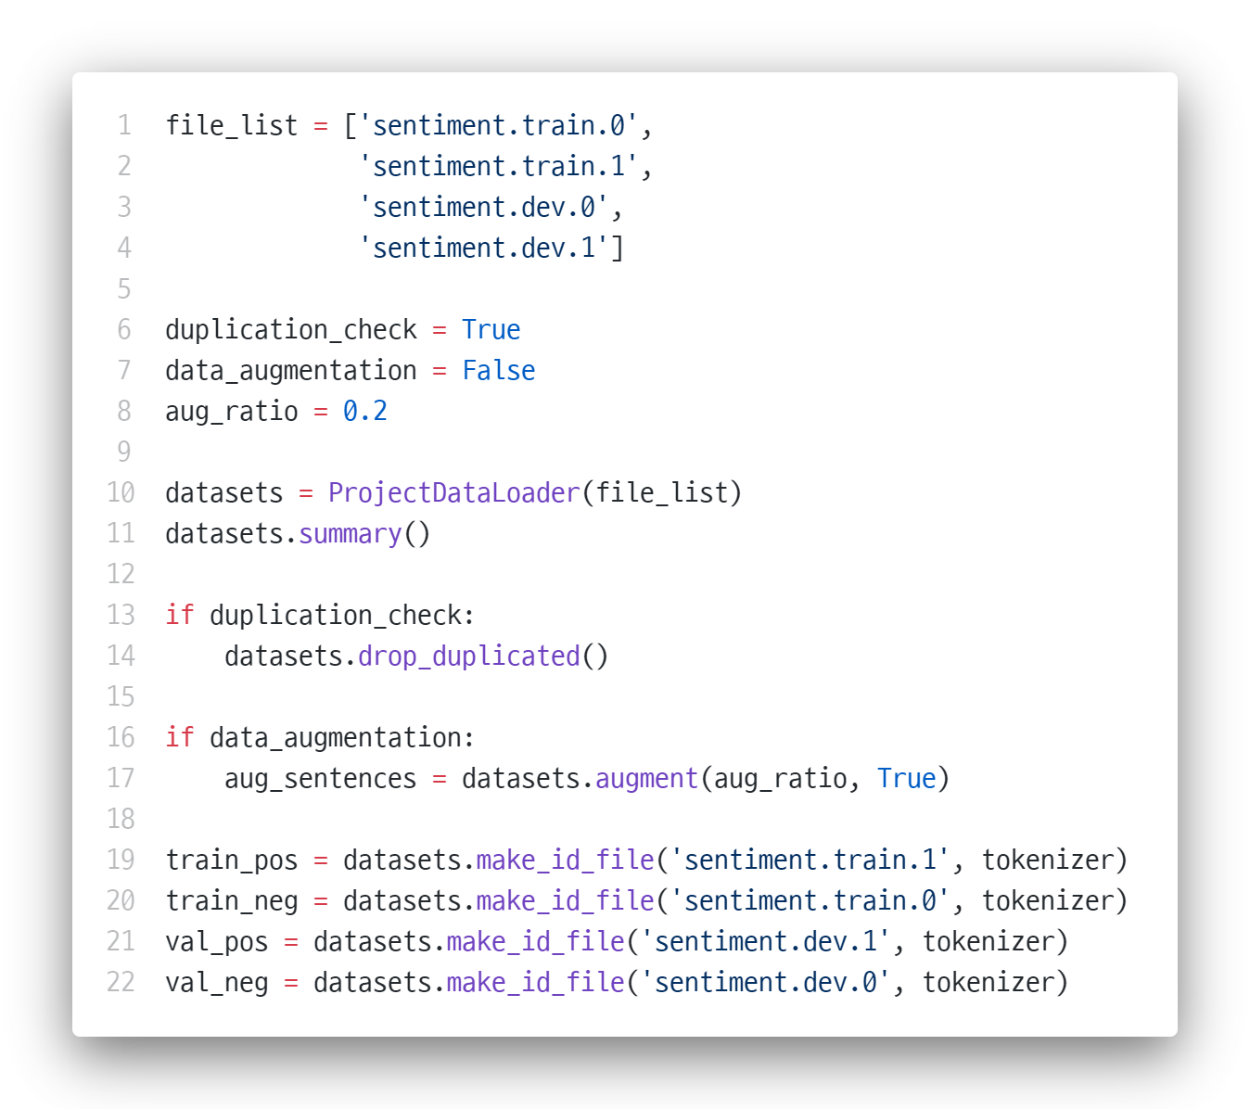
3. 프로젝트 진행 프로세스
ProjectDataLoader

Slide 12
3. 프로젝트 진행 프로세스
Load datasets from ['sentiment.train.0', 'sentiment.train.1', 'sentiment.dev.0', 'sentiment.dev.1']
------------------------------
> Smmary
------------------------------
[sentiment.train.0]
number of sentences: 177,218
dataset type: train
label: 0
------------------------------
[sentiment.train.1]
number of sentences: 266,041
dataset type: train
label: 1
------------------------------
[sentiment.dev.0]
number of sentences: 2,000
dataset type: dev
label: 0
------------------------------
[sentiment.dev.1]
number of sentences: 2,000
dataset type: dev
label: 1
------------------------------
> Drop duplicated data
------------------------------
sentiment.train.0
duplicated : total / 19,437 : 177,218
157,781 sentences exist in sentiment.train.0.
------------------------------
sentiment.train.1
duplicated : total / 43,167 : 266,041
222,874 sentences exist in sentiment.train.1.
------------------------------
sentiment.dev.0
drop duplicated with train: 2,000 -> 1,726
duplicated : total / 0 : 1,726
1,726 sentences exist in sentiment.dev.0.
------------------------------
sentiment.dev.1
drop duplicated with train: 2,000 -> 1,577
duplicated : total / 0 : 1,577
1,577 sentences exist in sentiment.dev.1.
ProjectDataLoader

Slide 13
4. 프로젝트 결과
요약
구정수 DeBERTa 훈련 Data augmentation 적용 Focal loss 실험 | 김진영 ALBERT 훈련 LR, batch size 실험 validation set의 검증력 강화
윤영진 BERT 훈련 LR, scheduler 실험 scheduler hyperparameter custumizing | 이주혁 RoBERTa 훈련 LR, batch size 실험 Learning curve 분석
정동영 ELECTRA 훈련 LR, weigh decay 실험 다양한 scheduler 적용 및 비교 | 한현 GPT-2 훈련 LR과 batch size의 상관관계 실험 scheduler에 따른 성능 비교

Slide 14
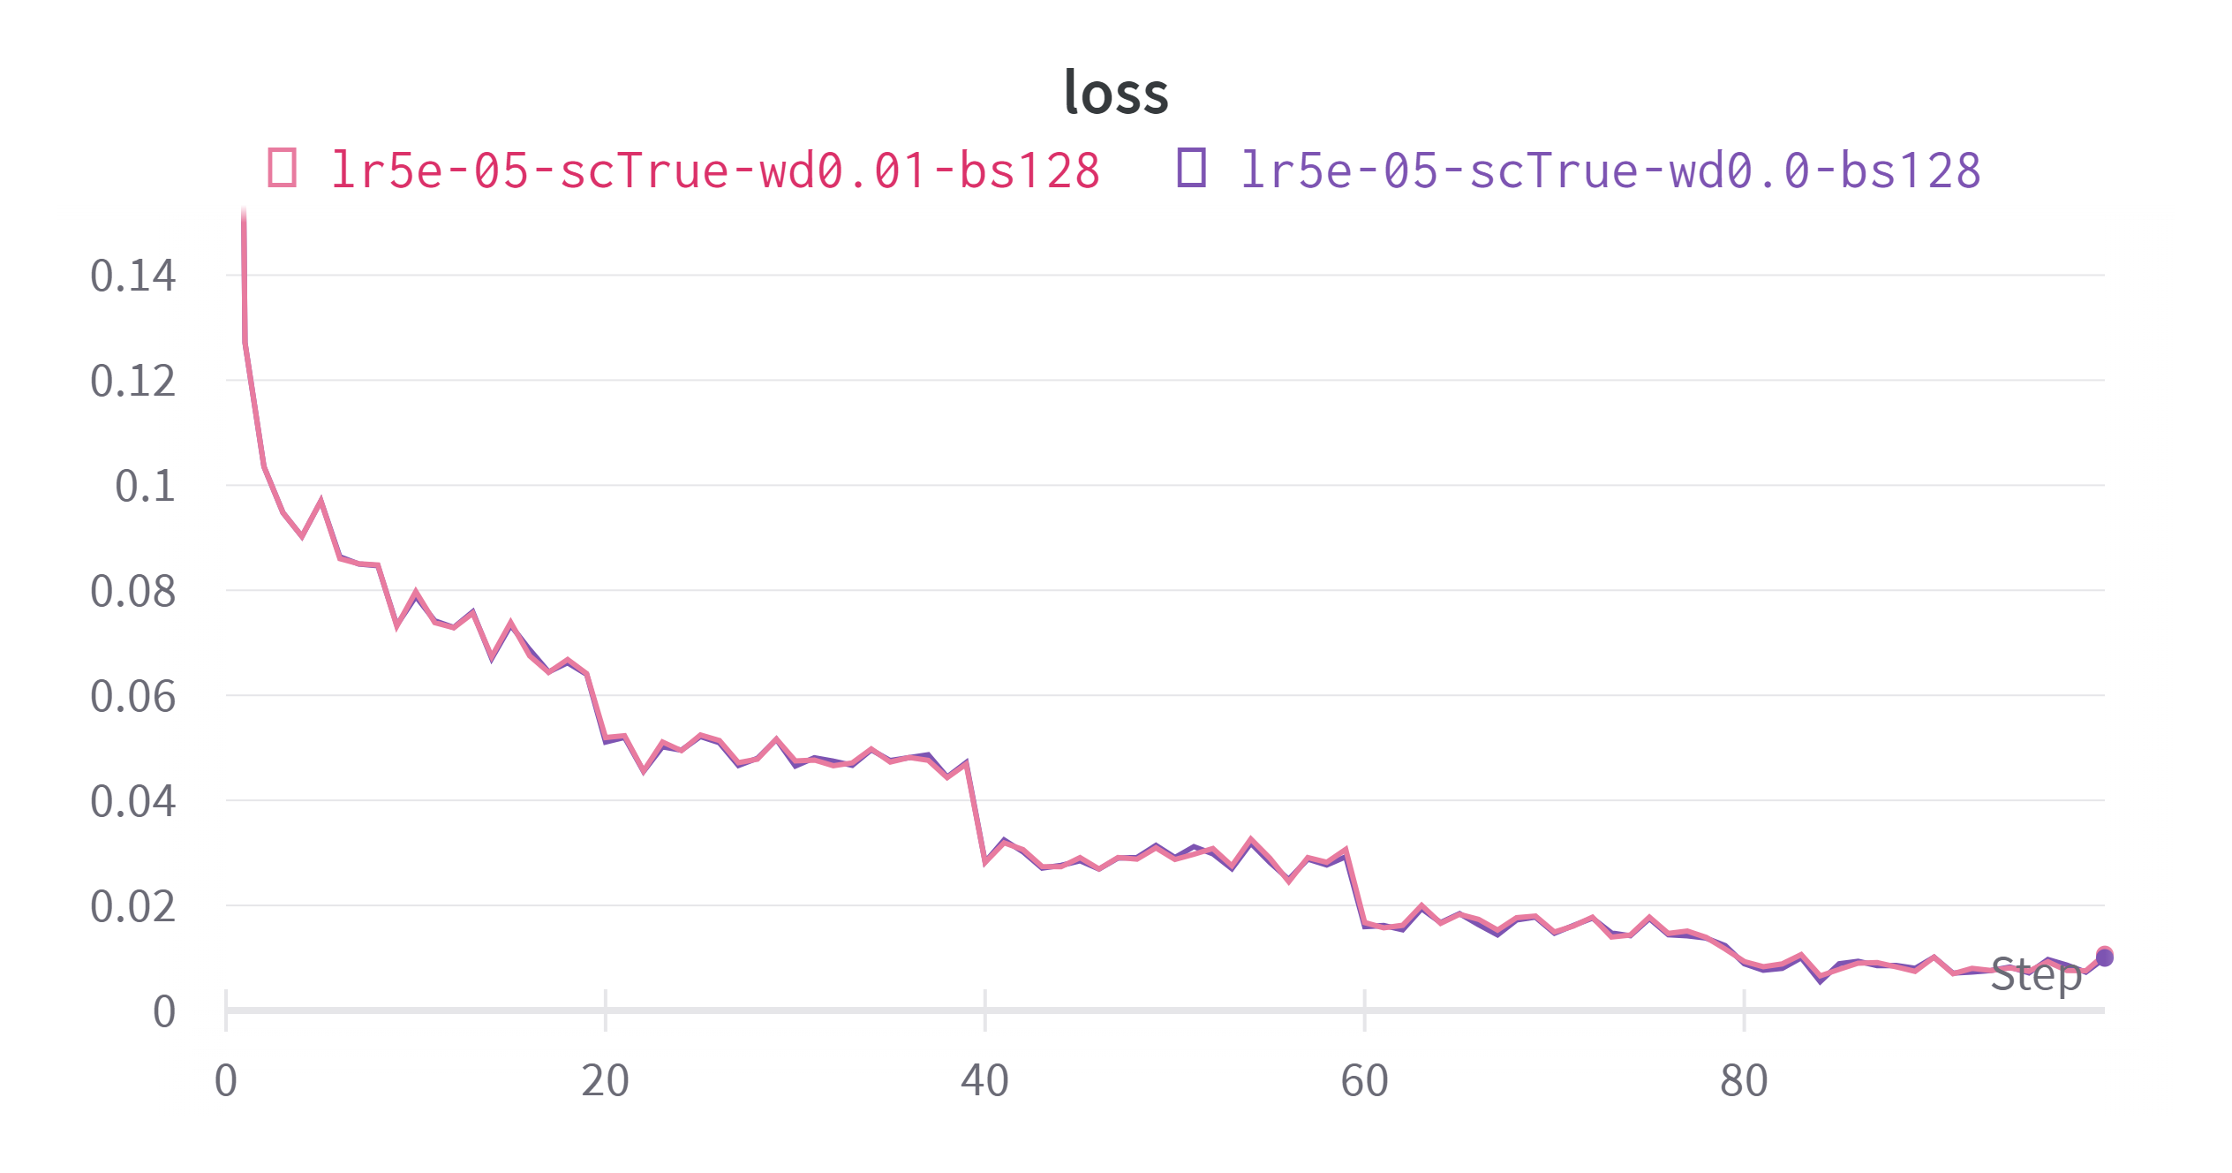
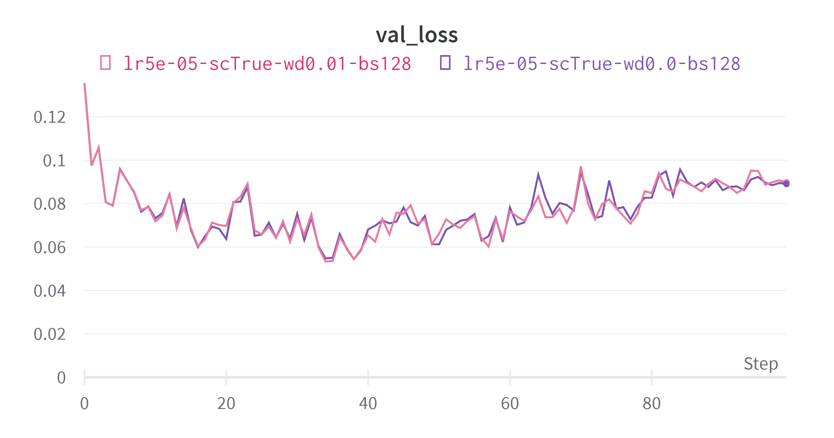
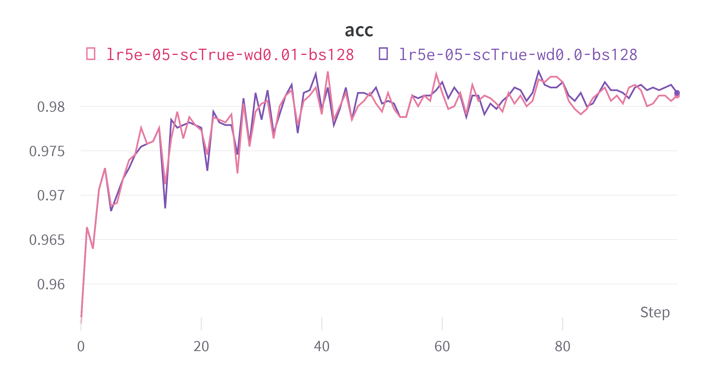
4. 프로젝트 결과
구정수
Batch size: 128
Weight decay 0. vs 0.01
DeBERTa Original paper의 fine tuning 권장 hyperparameter의 weight decay는 0.01
큰 차이는 없으나, 학습 loss 곡선이 안정화되었다.

Slide 15
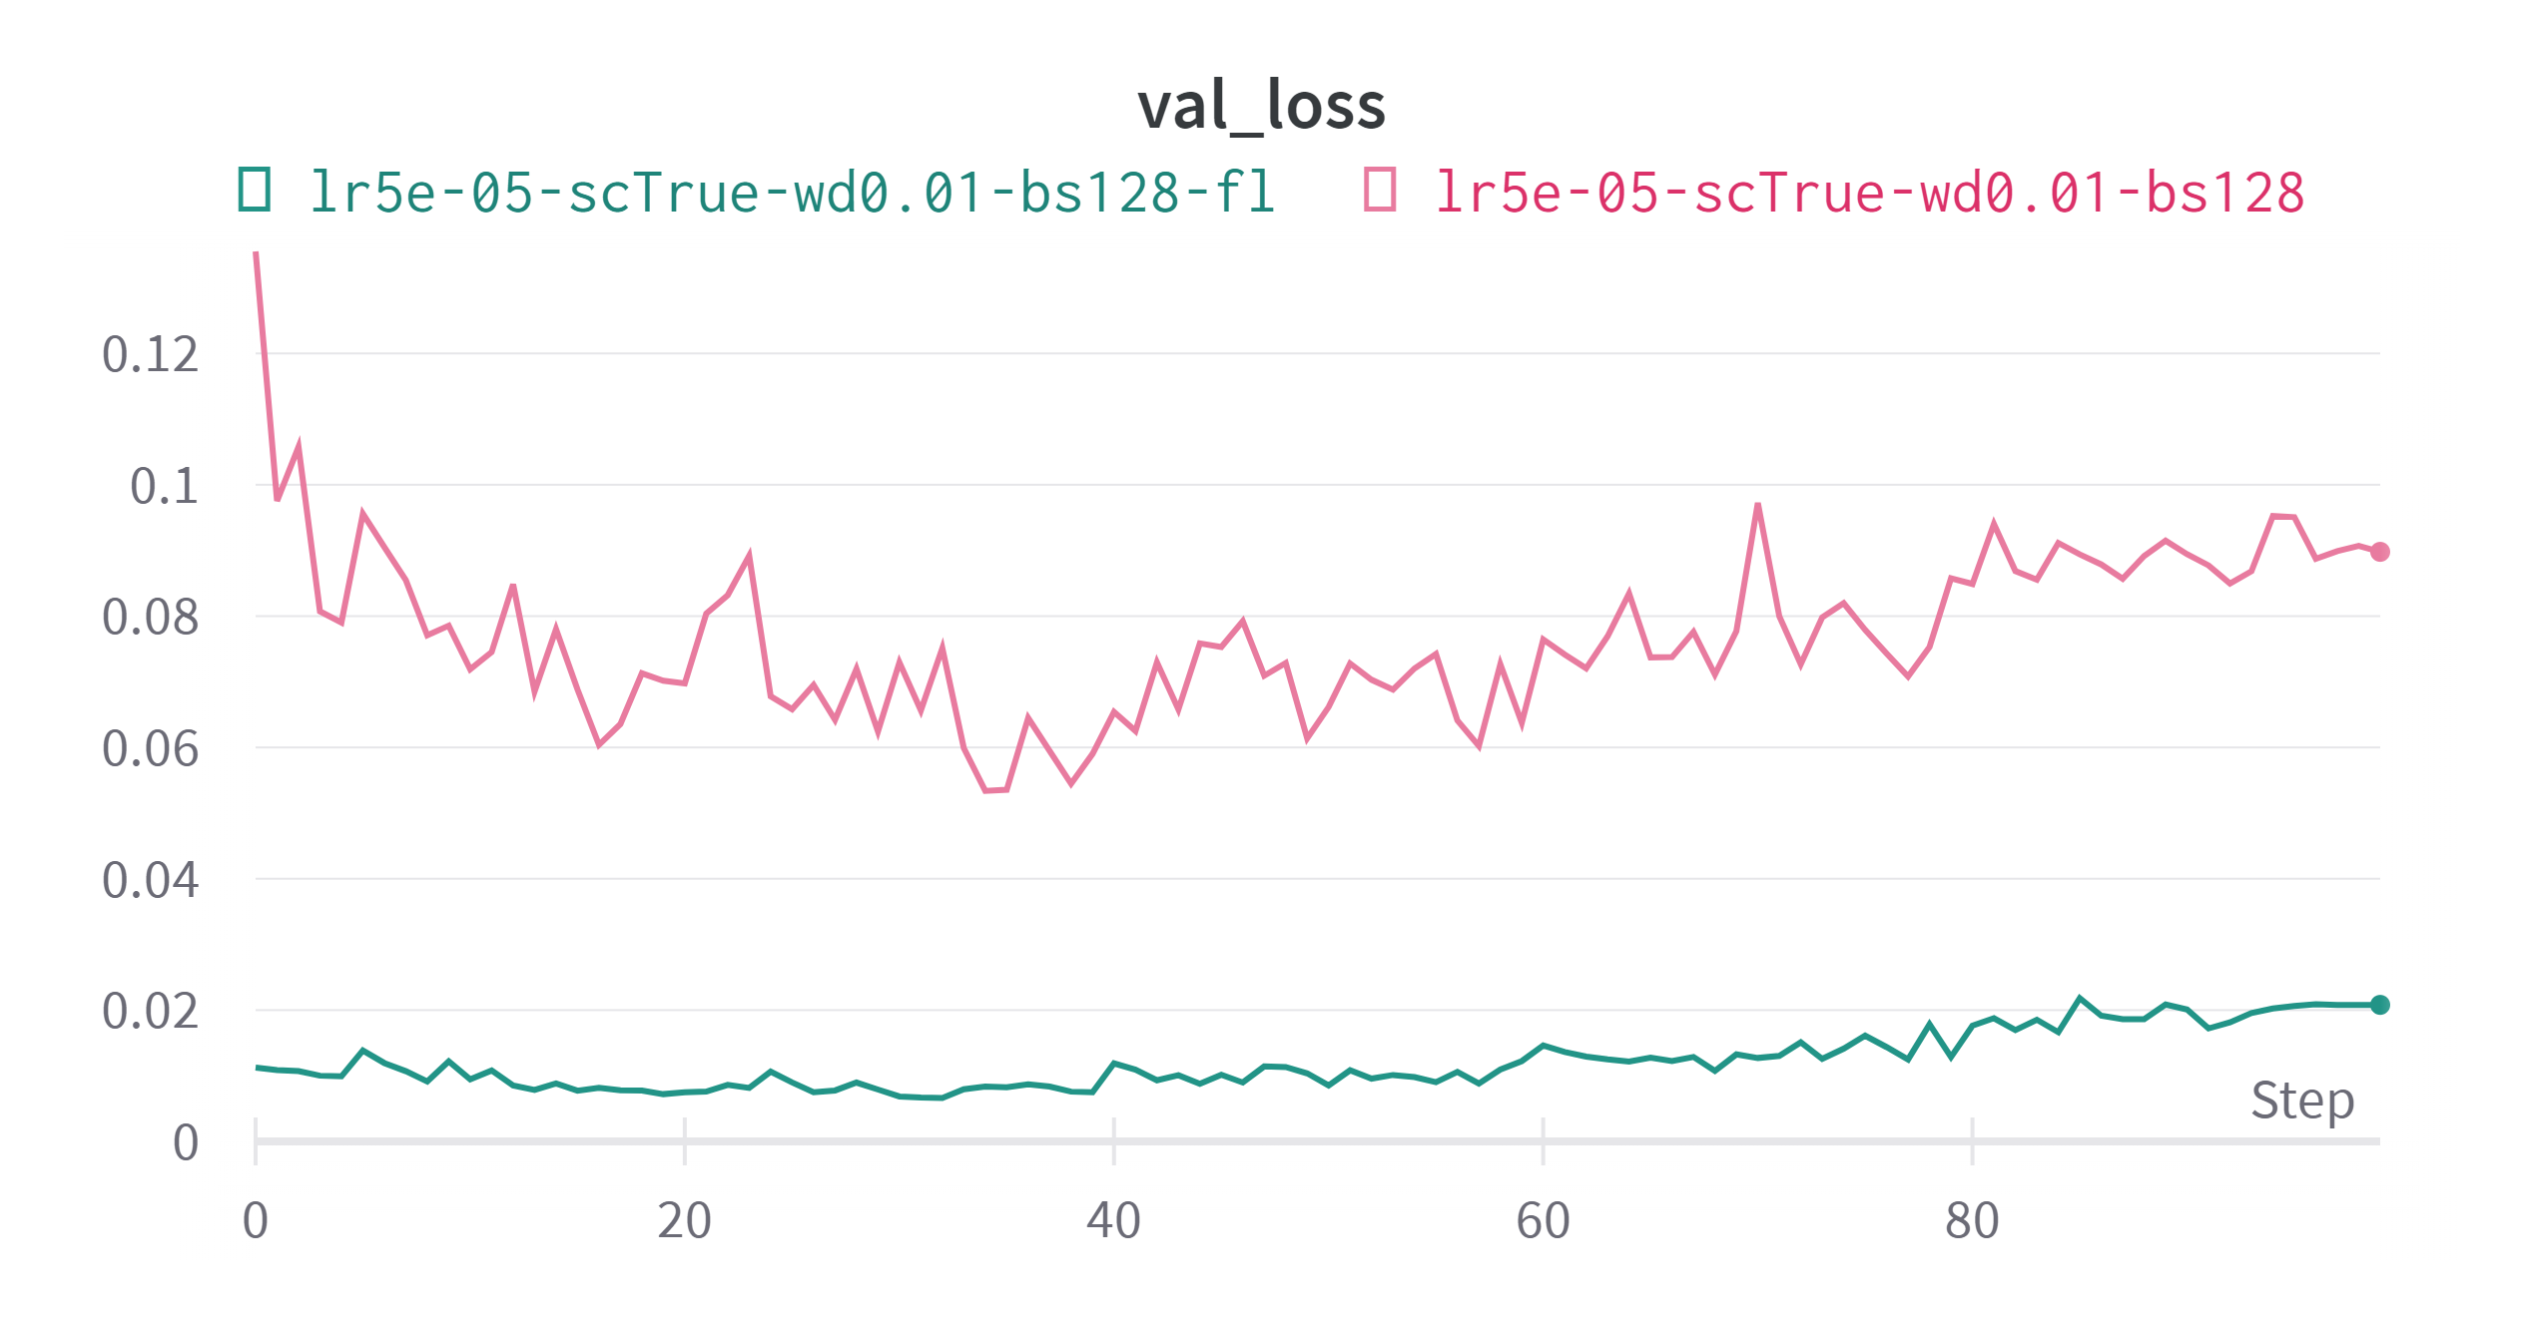
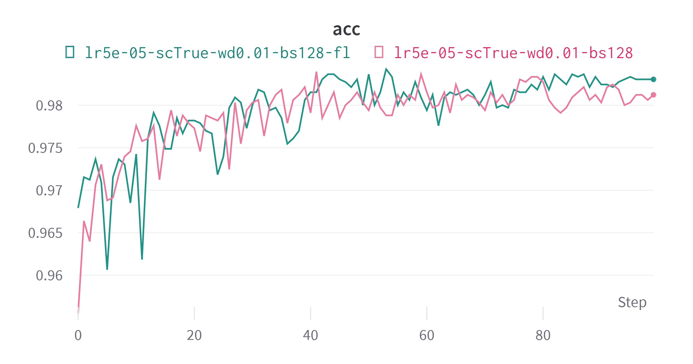
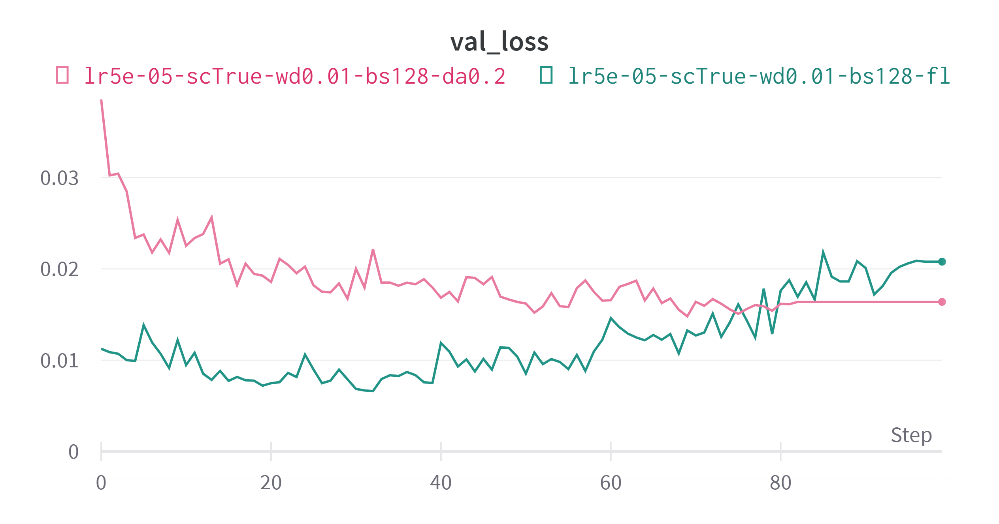
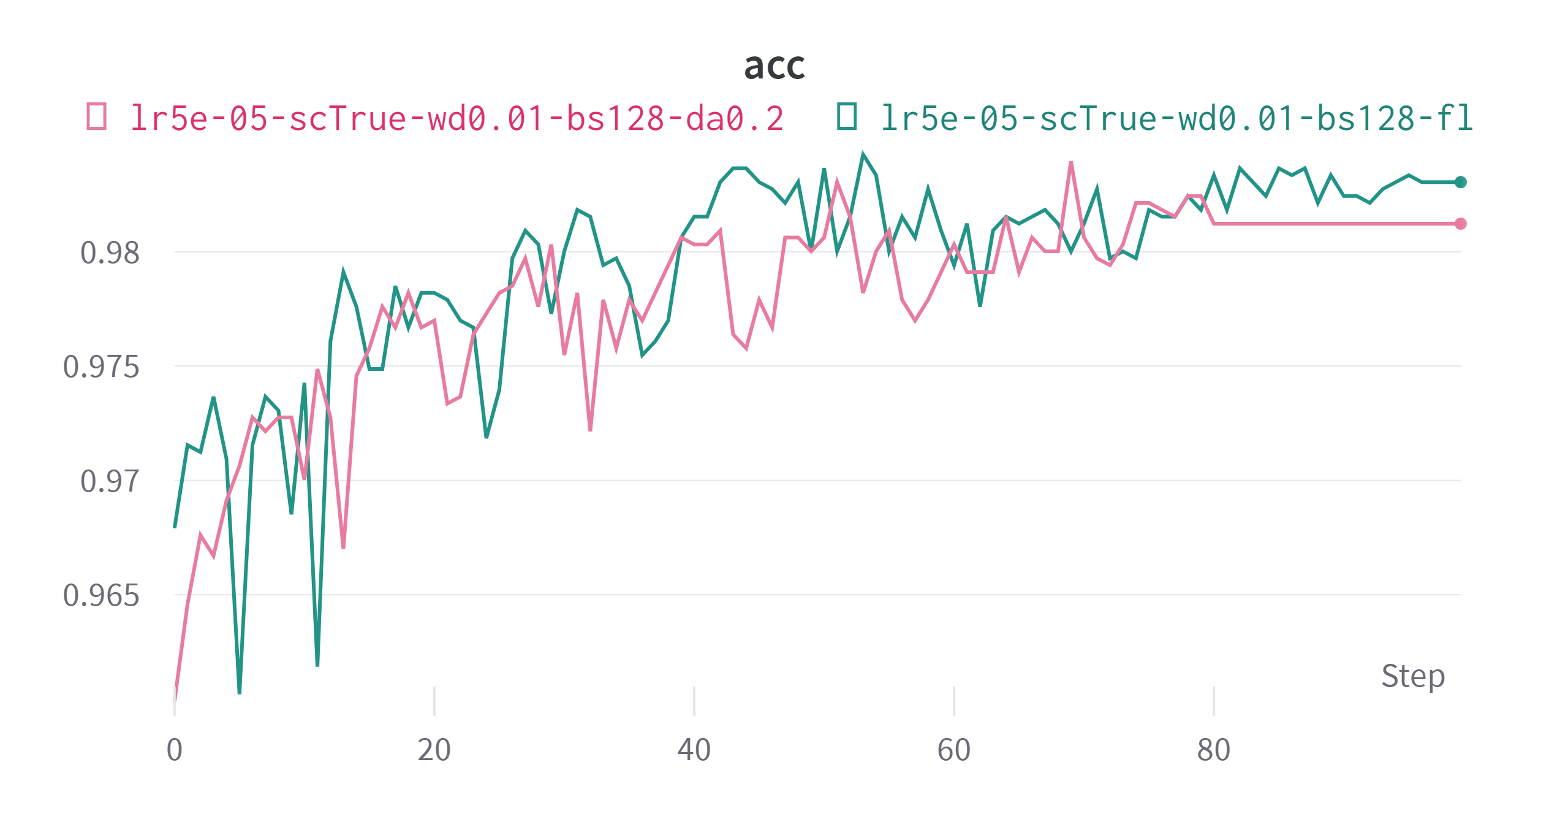
4. 프로젝트 결과
구정수
Focal loss 적용
유의미한 차이는 보이지 않는다.
마찬가지로 overfitting 발생.
Data augmentation 적용
정확도에 유의미한 차이는 없지만 overfitting이 완화된 것으로 판단.
highest acc가 아님에도 test에서 가장 좋은 성능을 보임.

Slide 16
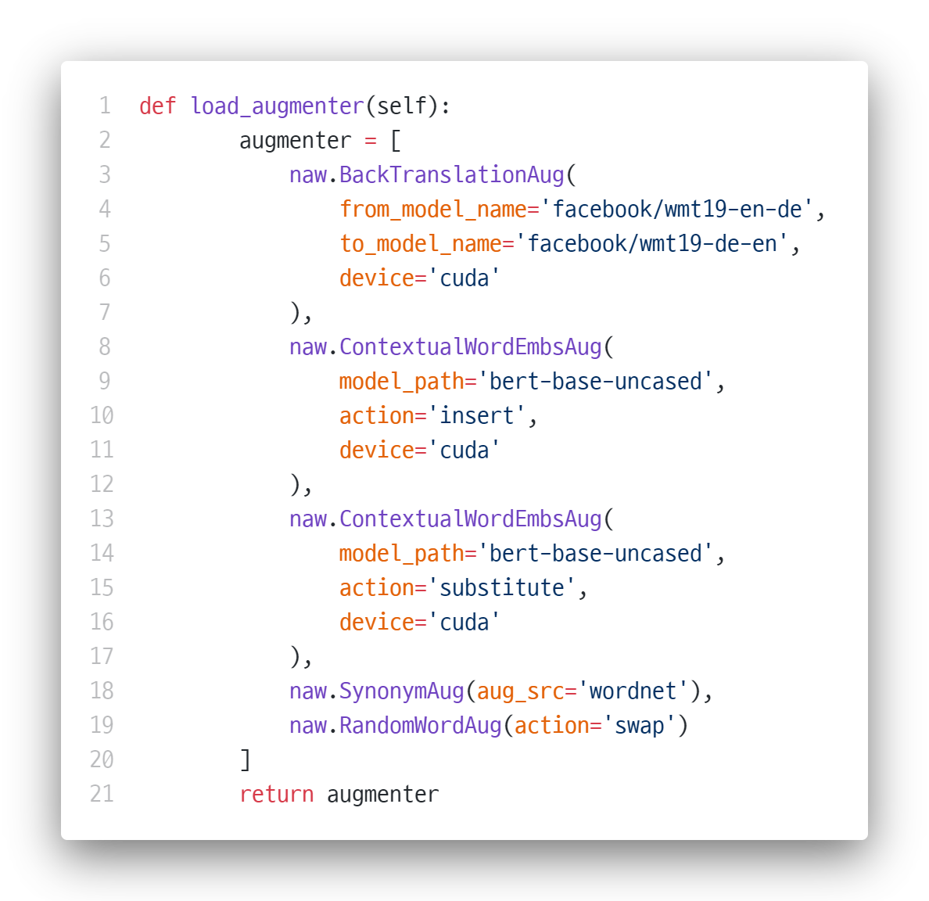
4. 프로젝트 결과
구정수
Data augmentation in NLP
CV task와 다르게, data augmentation에 신중해야한다.
문장의 구조가 깨질 경우, 노이즈로 작용한다.
적용한 augmentation
BackTranslation
ContextualWordEmbs
insert & substitute
SynonymAug
RandomWordAug (swap)
더 많은 augmentation을 수행하고 싶었지만, 학습 데이터 증가에 따른 OOM 발생, batch size를 줄여도 해결되지 않음. 학습 시간 부족.

Slide 17
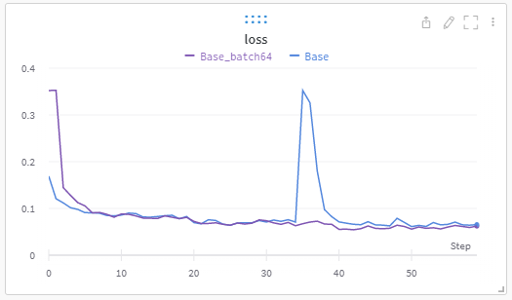
4. 프로젝트 결과
김진영
Dataset 내의 중복값 제거와 더불어 validation data 내에서 training data와 중복되는 data 제거 -> validation set의 검증력 강화, 학습 및 검증 시간 감소
ALBERT 훈련
Batch size 32 -> 64 증가로 loss 안정화
Initial LR 변경, 다양한 LR scheduler 사용해보며 validation dataset에서 가장 성능이 좋은 LR & LR scheduler 선정

Slide 18
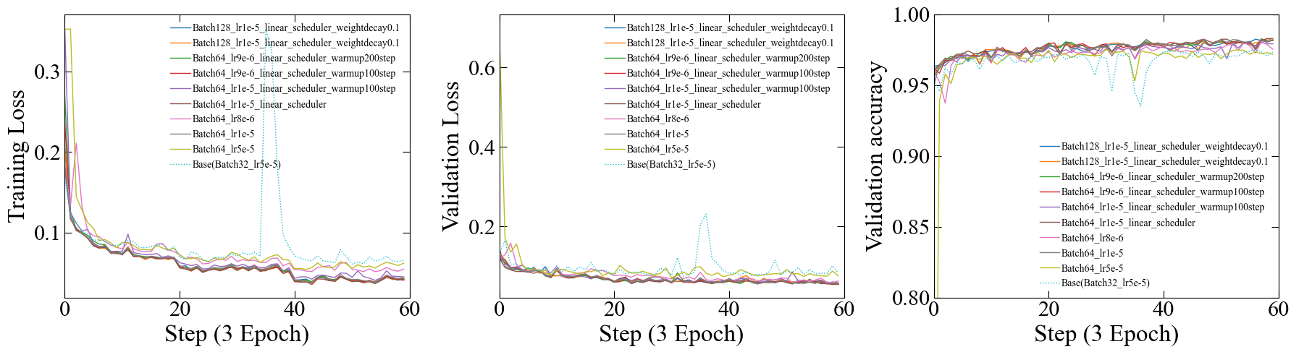
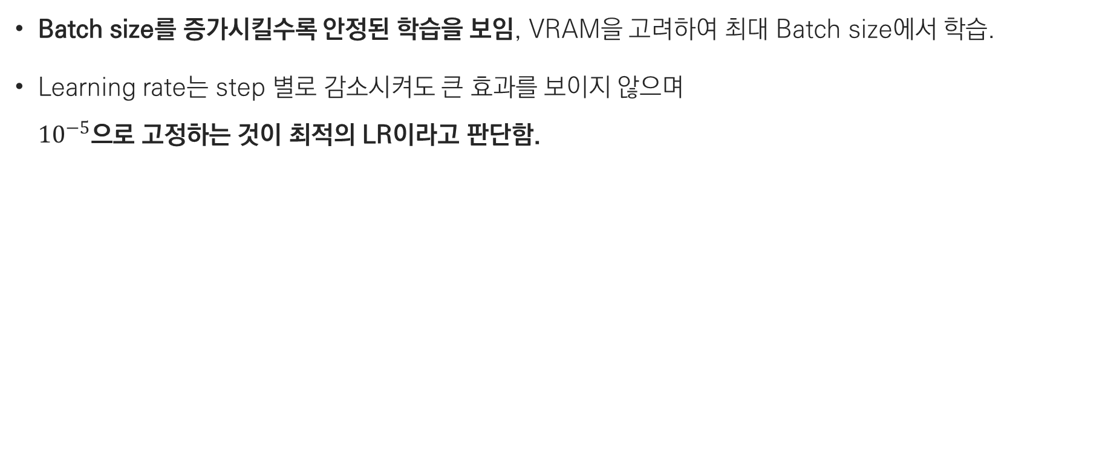
4. 프로젝트 결과
김진영
Batch size를 증가시킬수록 안정된 학습을 보임, VRAM을 고려하여 최대 Batch size에서 학습.
Learning rate는 step 별로 감소시켜도 큰 효과를 보이지 않으며 ${10}^{−5}으$로 고정하는 것이 최적의 LR이라고 판단함.

Slide 19
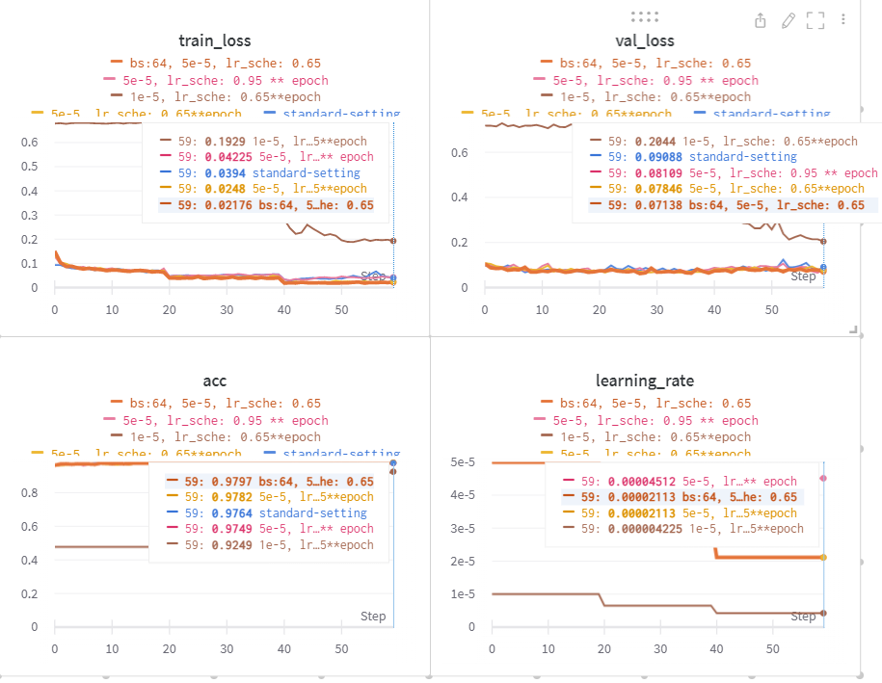
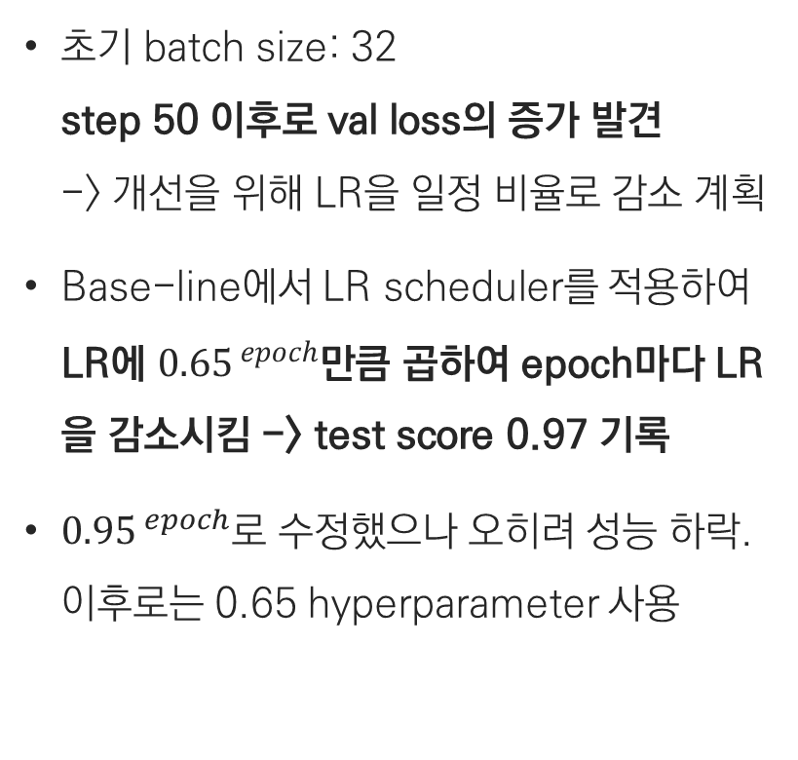
4. 프로젝트 결과
윤영진
초기 batch size: 32 step 50 이후로 val loss의 증가 발견 -> 개선을 위해 LR을 일정 비율로 감소 계획
Base-line에서 LR scheduler를 적용하여 LR에 ${0.65}^{ epoch}만$큼 곱하여 epoch마다 LR을 감소시킴 -> test score 0.97 기록
${0.95}^{ epoch}$로 수정했으나 오히려 성능 하락. 이후로는 0.65 hyperparameter 사용

Slide 20
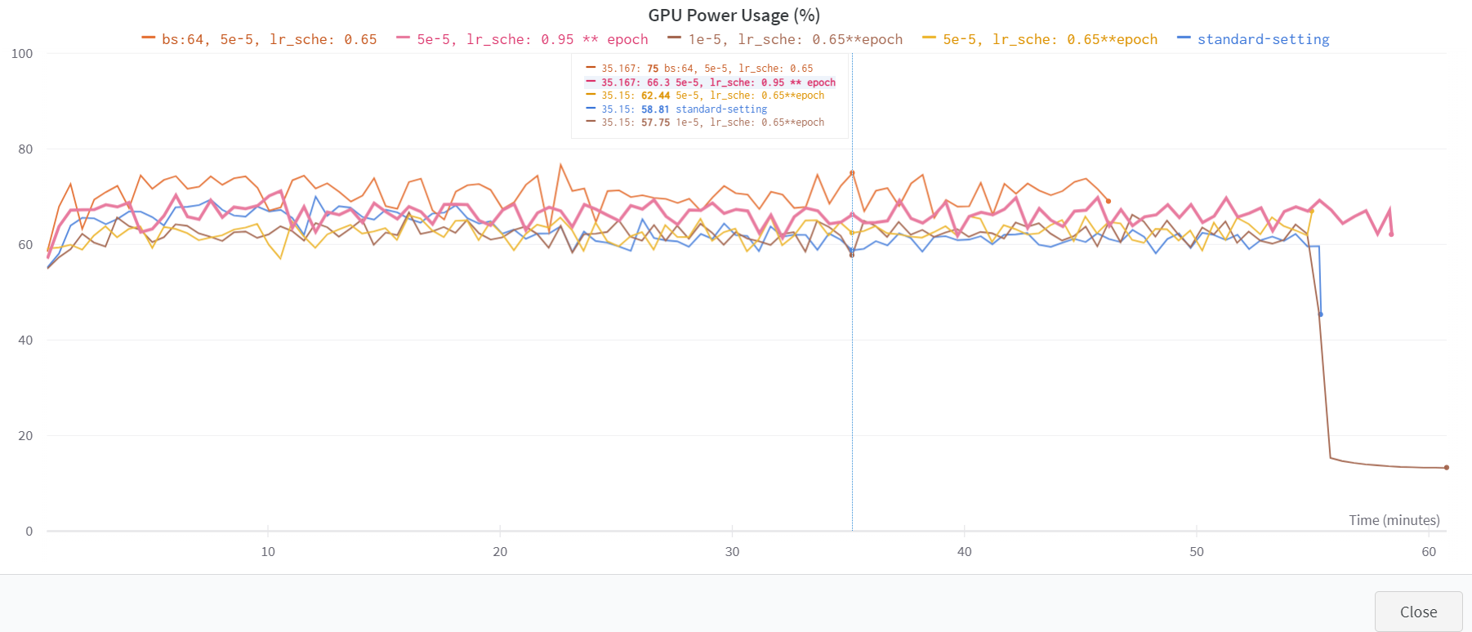
4. 프로젝트 결과
윤영진
batch size를 64로 증가시켜 학습한 결과 score 0.979를 달성, GPU 활용률 증가 -> 적절한 LR과 batch size의 선택이 GPU 사용률과 학습에 큰 영향을 끼침을 깨달았다.

Slide 21
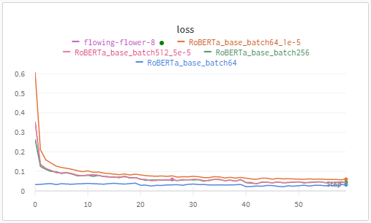
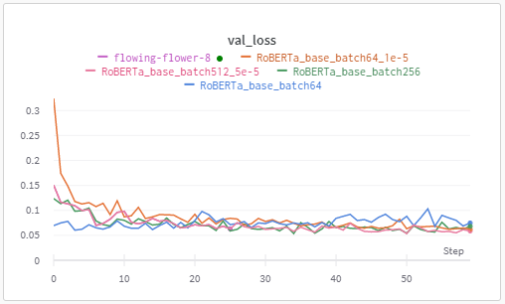
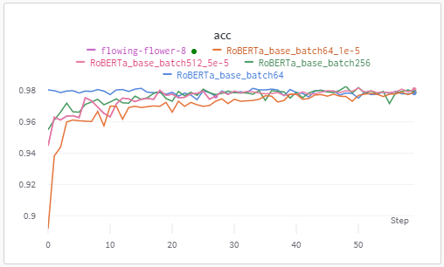
4. 프로젝트 결과
이주혁
변경 사항 | 실험 결과
Learning Rate: 5e-5 → 1e-5 | 예상 | Base-line으로 학습 시켰을 때, loss의 차트가 high learning rate 형태를 띄는 것을 확인. → LR를 낮춰 loss curve를 더욱 적절한 학습곡선의 형태로 변화시키고자 함.
 | 결과 | 더 나은 학습 곡선의 형태를 보임. 하지만 accuracy는 기존 보다 비교적 낮았음.
Batch Size: 64 → 256 | 예상 | batch size가 클수록 accuracy가 높아 질것으로 예상함.
 | 결과 | batch size를 256으로 늘림에 따라 accuracy 증가 확인.
Batch Size: 64 → 512 | 예상 | 위 실험의 결과에 따라 batch size에 정비례 관계로 accuracy가 더 높아질 것으로 예상함
 | 결과 | batch size를 512으로 높임으로써 기존 보다 조금 더 높은 accuracy를 확인함.

Slide 22
4. 프로젝트 결과
정동영
개요
Hugging face의 ELECTRA model을 기반으로 Learning rate, Scheduler, Batch size 등의 다양한 Hyperparameter를 적용하여 최적의 성능 도출 (Base Hyperparameter: lr=5e-5)
진행 프로세스
단계별 프로세스
7/13 | BERT base를 활용한 전체적인 model process 파악
7/14 ~ 7/15 | ELECTRA를 활용하여 Learning rate, Batch size 등을 수정하며 model 성능 개선
7/16 ~ 7/17 | Scheduler, Weight decay 등을 활용하여 overfitting을 극복
Batch size | Base batch size인 32를 시작으로 64, 128, 256의 batch size 적용
Learning rate | Base learning rate인 5e-5를 시작으로 1e-7, 1e-6, 1e-5, 1e-4, 1e-3의 learning rate 적용
Scheduler | Linear scheduler와 Cosine Annealing scheduler 적용
Weight decay | 0 (No weight decay), 1e-4, 1e-5의 weight decay 적용

Slide 23
4. 프로젝트 결과
정동영
AdamW optimizer와 batch size의 증가로 GPU 허용량 내에서 성능을 상승시킴.
학습 소요 시간 감소
Train Batch size | Val Batch size | Time | GPU Rescource
32 | 64 | 57:46 | 20%
64 | 128 | 46:13 | 40%
128 | 256 | 43:33 | 60%
256 | 512 | 40:37 | 90~100%
512 | 1024 | Out-Of-Memory

Slide 24
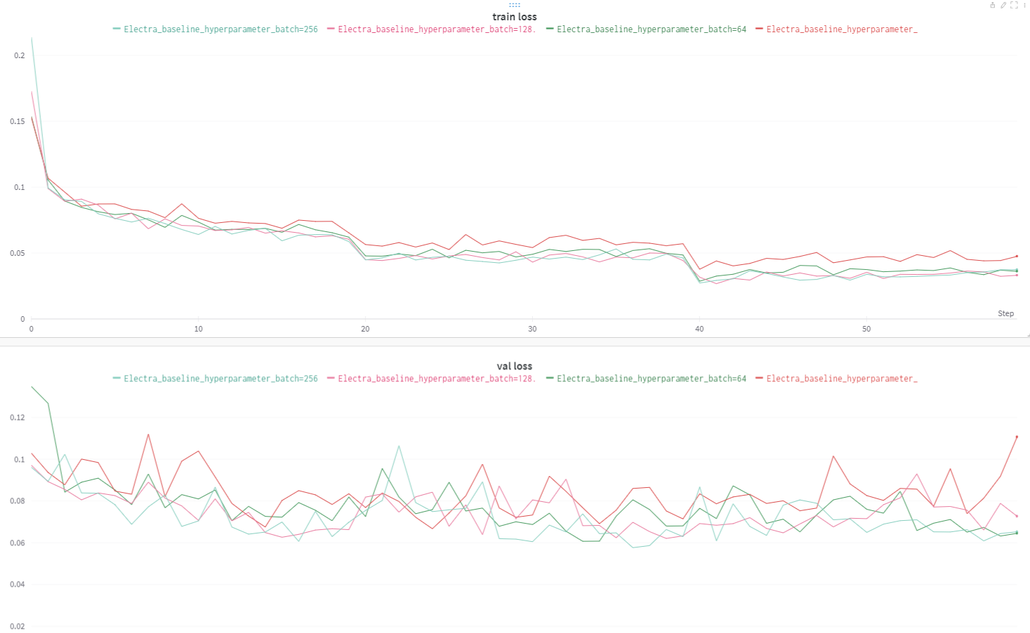
4. 프로젝트 결과
정동영
Batch size가 클수록 loss가 더 낮아지는 것을 확인. But, Overfitting 문제 존재

Slide 25
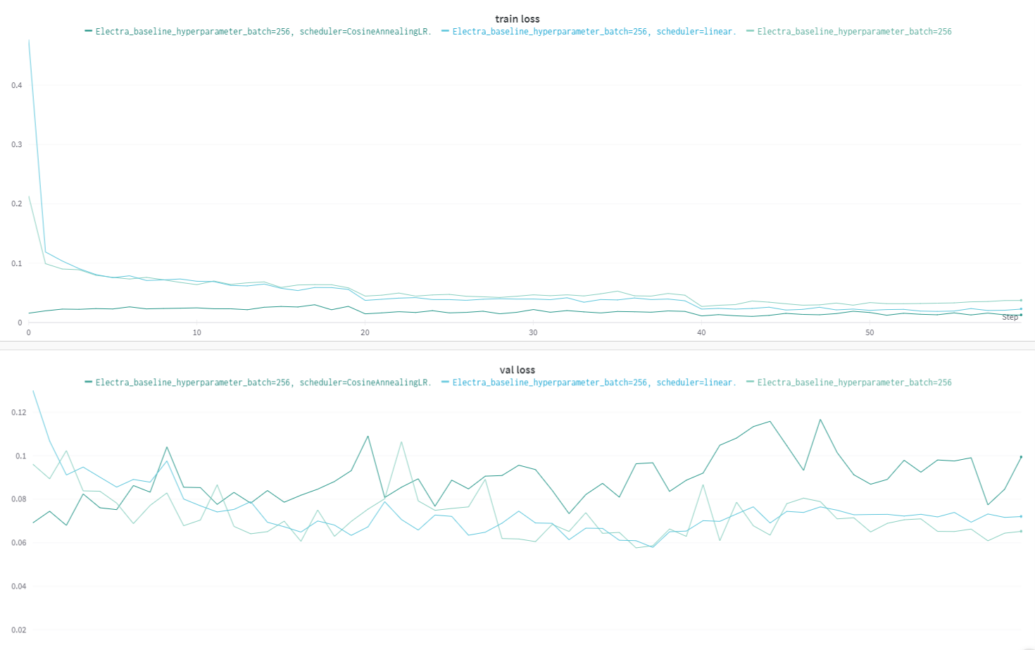
4. 프로젝트 결과
정동영
<Scheduler>
· Linear scheduler
· Cosine Annealing LR scheduler
→ Train 속도 향상과 성능 개선을 위해 Linear scheduler 사용

Slide 26
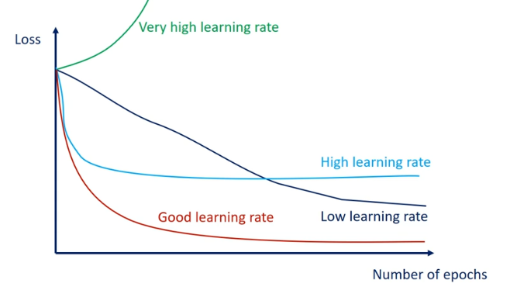
4. 프로젝트 결과
정동영
Cosine Annealing scheduler는 learning rate의 cosine값의 최댓값과 최솟값을 저장하여 급격히 증가한 후, 감소.
Model의 saddle point를 빠르게 벗어날 수 있다는 장점
But, Base model이 원래 안정적인 loss 감소 형태를 보였기 때문에 이러한 Cosine scheduler의 이점을 살리지 못하고 있다고 판단
∴ Linear scheduler를 사용하여 안정적인 Learning rate의 scheduler 과정 수행하기로 결론
cs231n 강의의 Learning rate 판단 요소에
근거하여 최적의 Learning rate 도출하기로 판단
5e-5 (Baseline Learning rate)
1e-4
1e-5
1e-6
1e-7

Slide 27
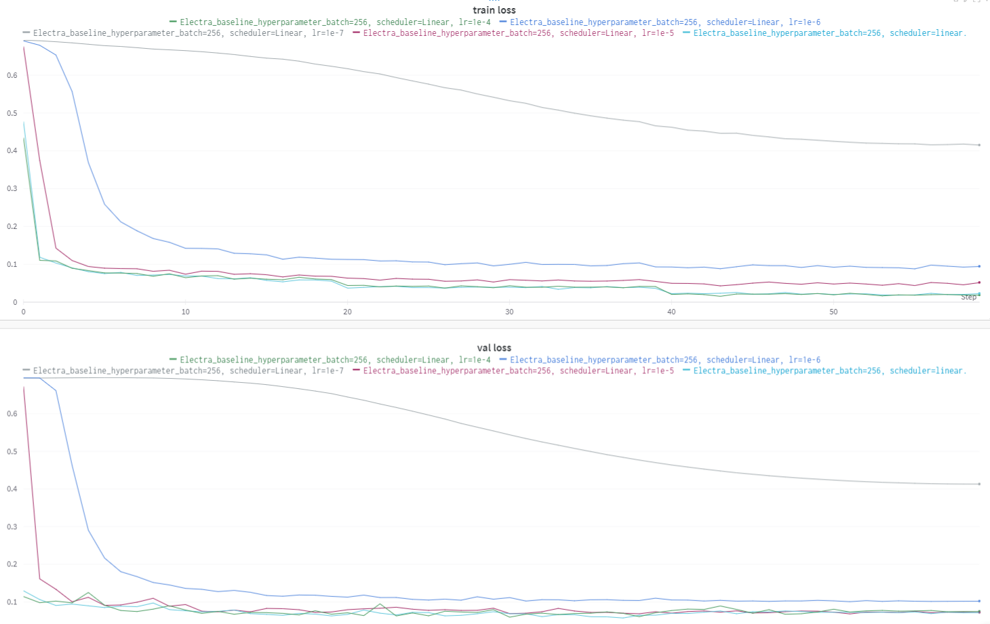
4. 프로젝트 결과
정동영
1e-7: Too low learning rate
LR=1e-7일시, 전형적인 low learning rate 형태.
5e-5와 1e-4가 가장 좋은 성능을 보였고, 그 중 5e-5(Baseline)가 더 안정적인 loss 변화를 보여줌

Slide 28
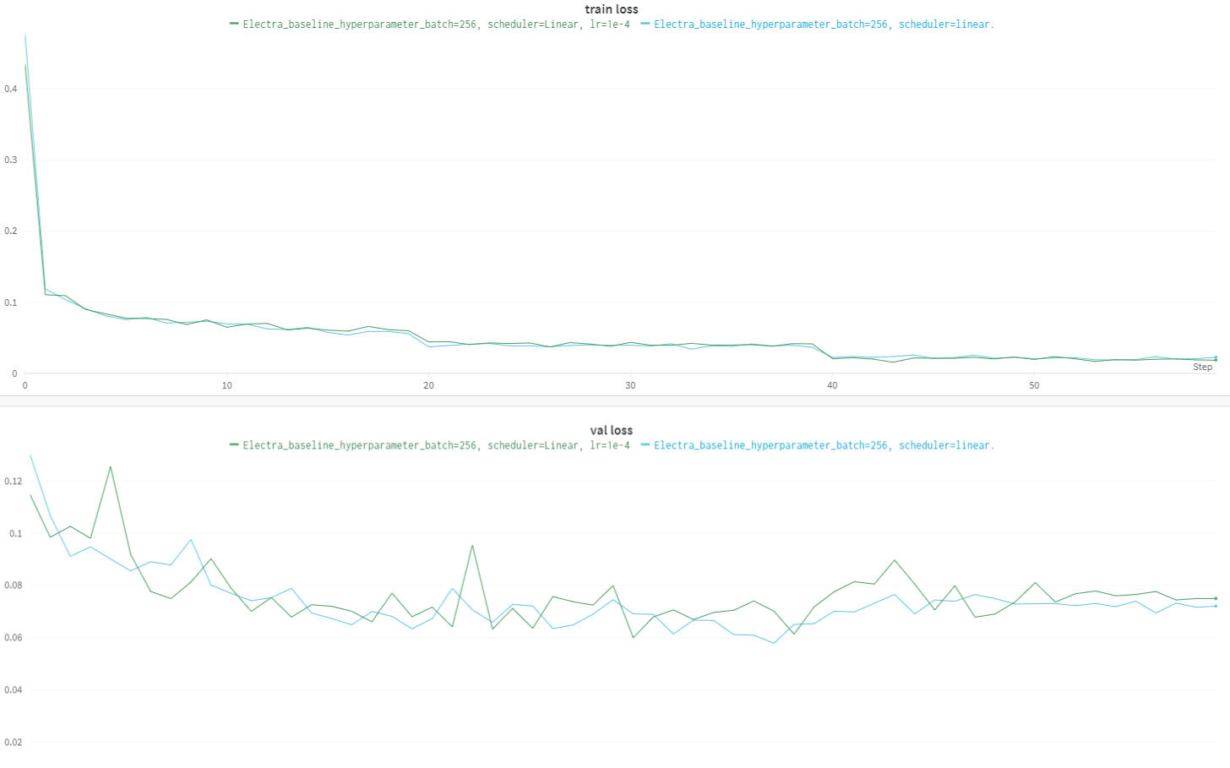
4. 프로젝트 결과
1e-4 vs. 5e-5 (Baseline Learning rate)
정동영
Lr=5e-5일 때, 더 안정적인 learning rate 변화를 보여주고, 1e-4일 때보다 overshotting 될 확률이 적다고 판단

Slide 29
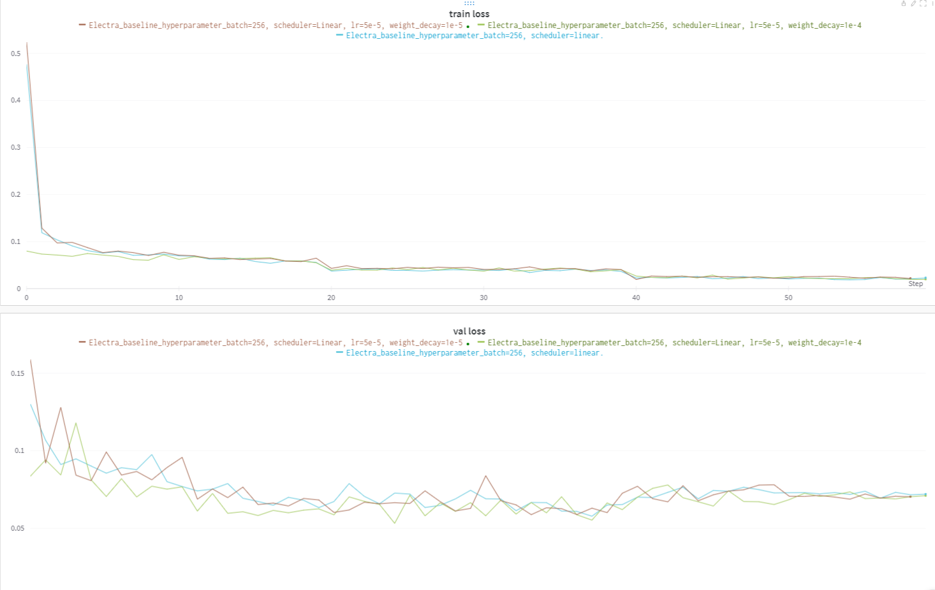
4. 프로젝트 결과
<Weight decay>
· Weight decay = 1e-5
· Weight decay = 1e-4
· Weight decay = 0 (No weight decay)
정동영
Weight decay를 적용시켰기 때문에 Train loss는 약간 늘었지만, Val loss가 줄어들면서 어느 정도 overfitting 해소
Weight decay = 1e-4로 적용했을 때 가장 overfitting을 줄여준다고 판단

Slide 30
4. 프로젝트 결과
정동영
Conclusion
최대 적용 Batch size = 256
LR = 5e-5로 적용시켰을 때, 가장 안정적인 train
Scheduler = Linear scheduler로 적용시켰을 때, 가장 안정적인 train
Weight decay = 1e-4로 적용시켰을 때, overfitting 감소
Next step
Label smoothing: 0과 1로 이루어진 hard label을 0.25, 0.75 등의 형태로 smoothing한 soft label로 변경하여 model의 overfitting을 방지하는 기법
→ BERT같은 pre-trained model에서 적용시키는 방법을 연구하여 다음 project에 적용
Data analysis: model 성능 개선에서만 초점을 맞춰 data의 duplicate 제거 외에는 큰 component를 주지 않았는데, data 자체에 대한 변형으로 model 성능 방법 연구
느낀 점
Pre-trained model을 사용한 project는 처음 해보는 것이었는데, 처음에 방향성을 못 잡아서 시간을 많이 소비해서 더 다양한 component를 적용해보지 못한 것이 아쉽다.
이번 project에서의 경험을 기반으로 다음 project는 처음부터 방향성을 잡아서 더 좋은 model의 성능을 도출하고 싶다.

Slide 31
4. 프로젝트 결과
한현
가정: 배치 사이즈 키우고 학습율을 낮추면 성능이 높아질 것이다.
실험 1. lr=1e-5로 낮추고 기존 bs=32에서 64, 128로 늘리면서 실험
batch size | lr=1e-5(낮은 학습률)
16 | 98.09
32 | 97.76
64 | 97.61
128 | 97.58
배치사이즈가 커짐에 따라 acc가 점점 낮아짐
반대로 bs를 16으로 줄여보니 acc 높아짐
결론: 가정이 잘못됨(무조건 낮은 학습율과 큰 배치 사이즈가 좋은 것은 아님)
따라서 각 학습율마다 배치사이즈를 다르게 해서 측정하는 실험을 계획

Slide 32
4. 프로젝트 결과
한현
실험 2. 각 학습율에 대해 배치사이즈를 다르게 하며 성능 측정
방법 lr=1e-5, 5e-5, 1e-3에 대해 bs=32, 64, 128로 키우며 실험 진행
batch size | lr=1e-5(낮은 학습률) | lr=5e-5 | lr=1e-3(높은 학습률)
16 | 98.09
32 | 97.76 | 98 | 96.92
64 | 97.61 | 98.06 | 97.28
128 | 97.58 | 98 | 97.43
높은 학습율에서는 오히려 배치 사이즈가 커질수록 성능이 높아짐
학습율 1e-3에서 bs를 256으로 키우면 더 높은 성능이 나올 것 같아 시도 했으나 gpu memory사용량으로 인해 끝마치지 못함

Slide 33
4. 프로젝트 결과
한현
실험2 결과 분석
batch size | lr=1e-5(낮은 학습률) | lr=5e-5 | lr=1e-3(높은 학습률)
16 | 98.09(good) |  | (bad)
32 | 97.76 | 98 | 96.92
64 | 97.61 | 98.06 | 97.28
128 | 97.58(bad) | 98 | 97.43(good)
lr bs | 작은 배치사이즈 | 큰 배치 사이즈
낮은 학습율 | 한 번에 적은 데이터로 조금씩 학습하므로 local minima에 빠질 수 있으나 초기 방향 쉽게 잡히고 수렴 잘됨(good) | 많은 데이터로 조금씩 학습하기 때문에 과적합 발생 확률 높음(bad)
높은 학습율 | 적은 데이터로 많은 학습을 바라므로 수렴이 어려움(bad) | 한번에 많은 데이터로 학습하고 과적합 문제도 있지만 local minima에 걸릴 확률이 낮고 optimal minima에 수렴 가능(good)

Slide 34
4. 프로젝트 결과
한현
실험3. scheduler에 따른 성능비교(base: adam_5e-5_64)
▷ 방법 학습율 1e-5와 배치사이즈 16에서 가장 높은 acc를 보였으나 학습 시간이 너무 길어
적당한 학습시간과 accuracy를 갖는 lr=5e-5 bs=64에서 lr_scheduler를 바꿔가며 실험을 진행함
lr_scheduler | val_acc
lr_warmup | 98.12
cyclic | 98.06
cos | 97.85

Slide 35
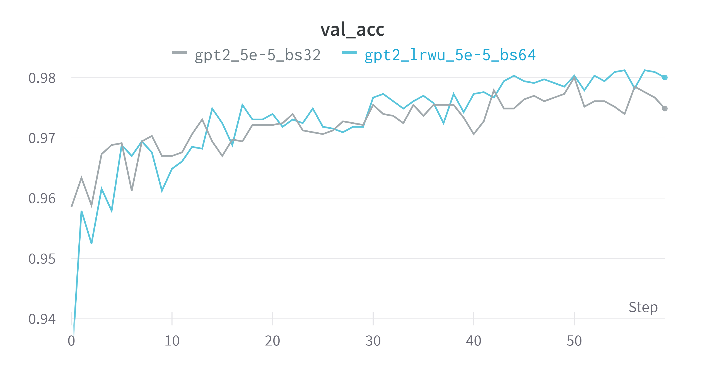
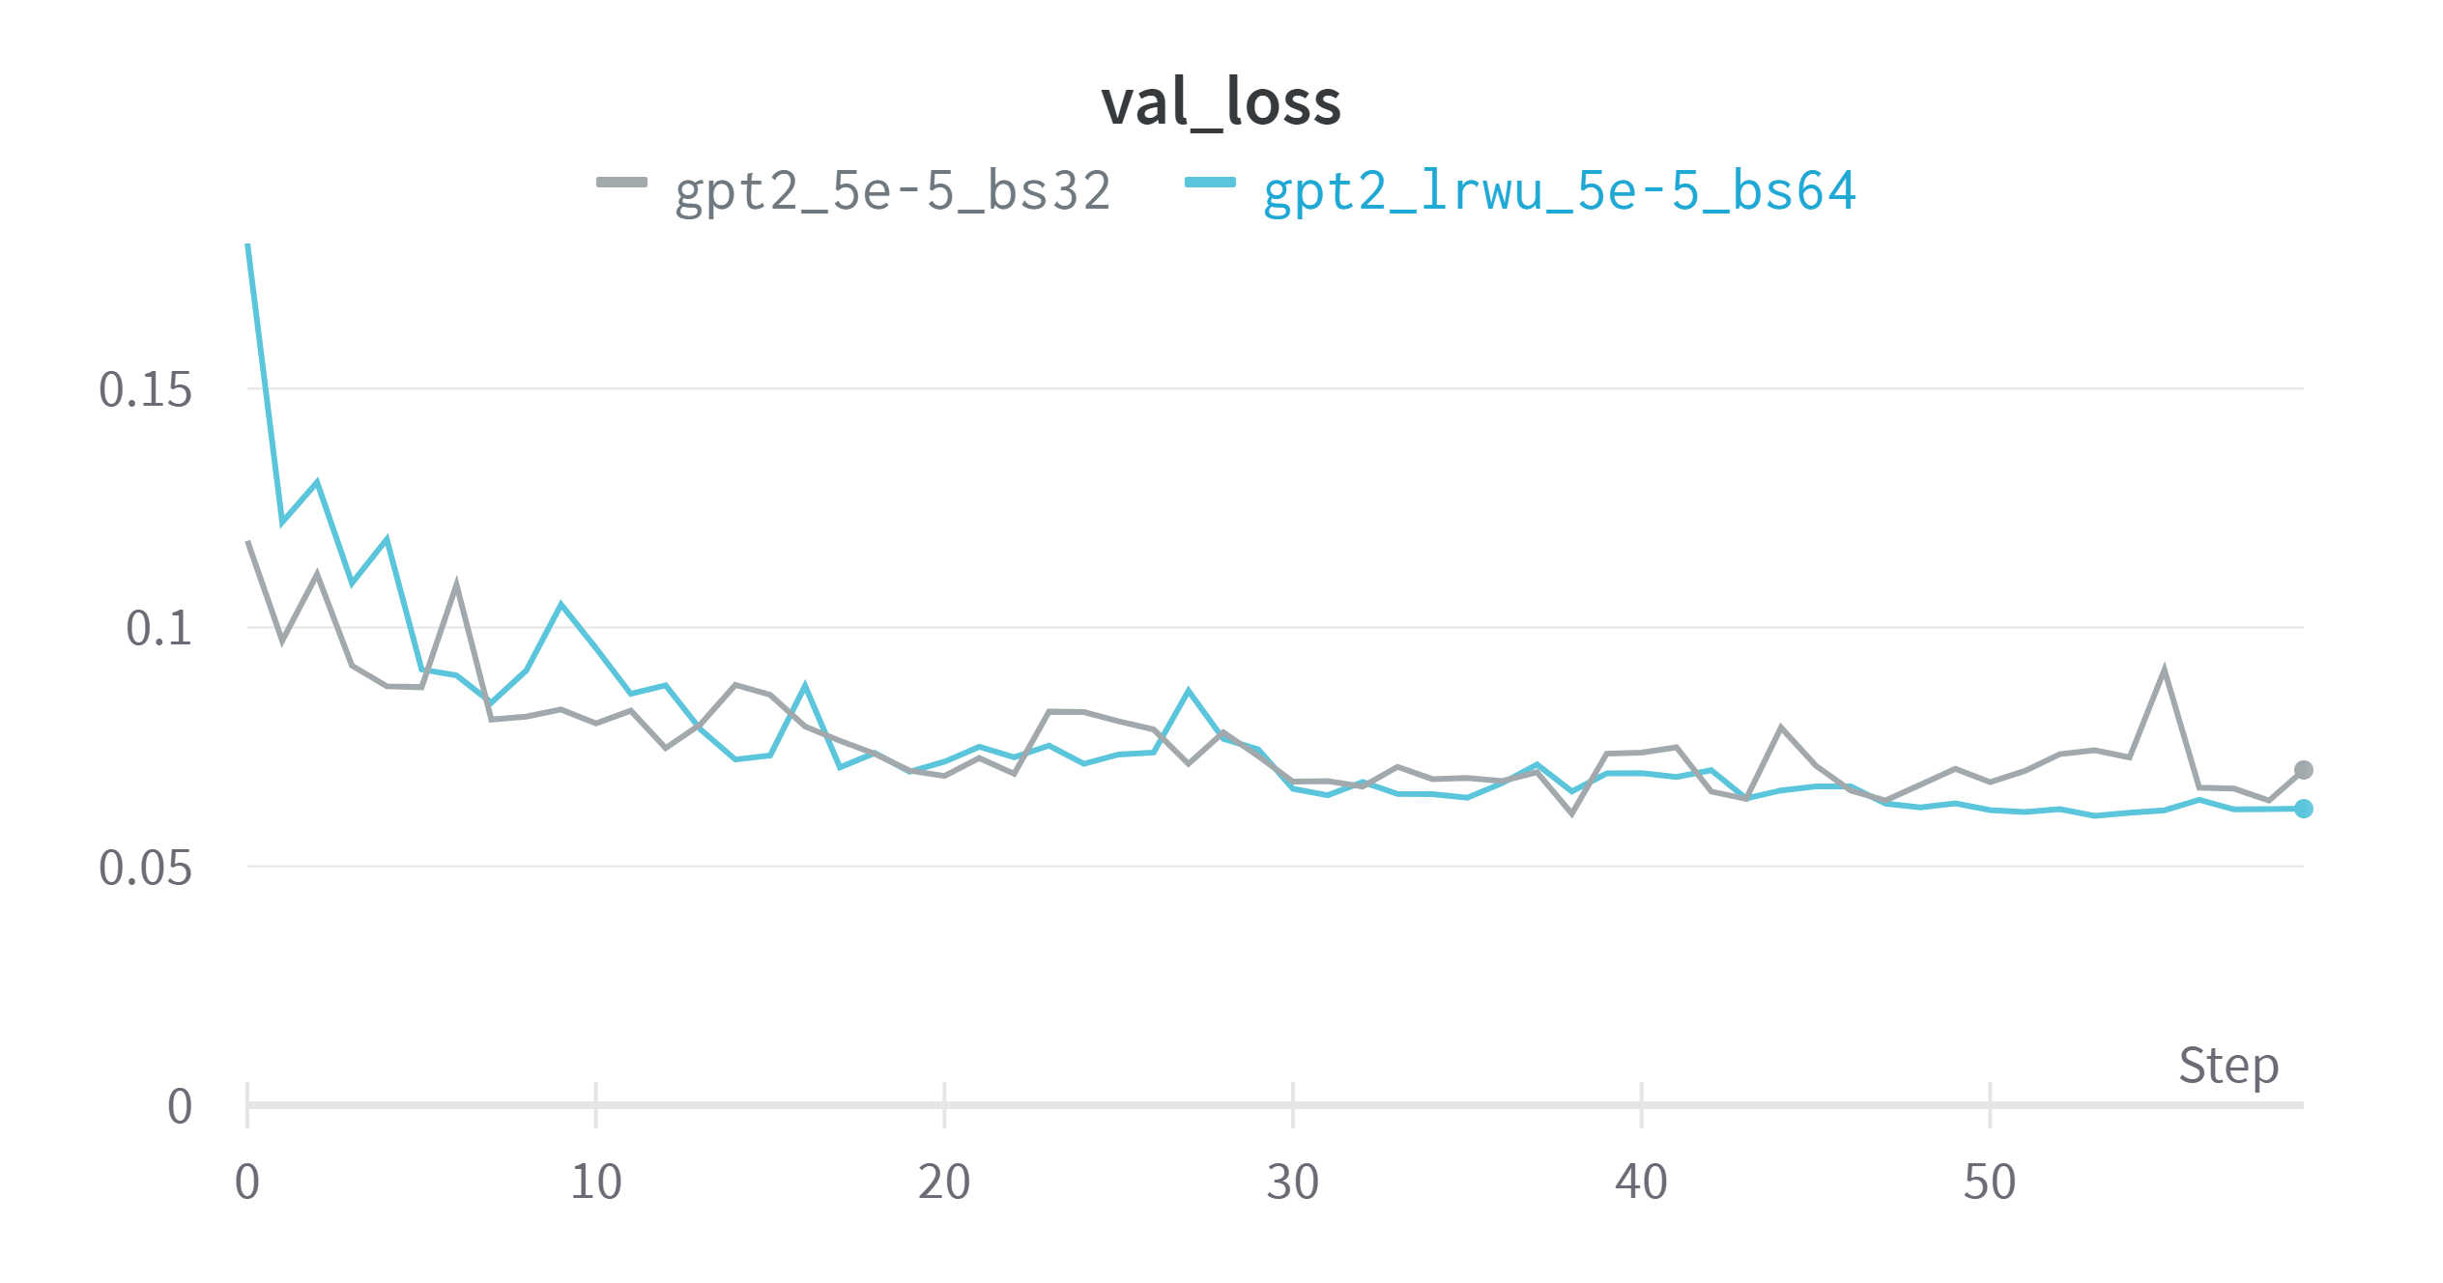
4. 프로젝트 결과
한현
base hp 와 best hp 비교
gpt2_5e-5_bs32 vs gpt2_lrwu_5e-5_bs64
submit한 결과 98.5%성능이 나옴
 | lr | scheduler | bs | acc | val_loss | f1 | precision
base | 5e-5 |  | 32 | 98 | 6.76 | 97.91 | 97.97
final | 5e-5 | lr_warmup | 64 | 98.12 | 6.19 | 98.04 | 97.79
gpt의 경우 bert base와 다르게 decoder model이므로
text classification 과제에 있어서 bert base보다 성능이 높지 않았다고 판단

Slide 36
4. 프로젝트 결과
개인 실험 결과
 | 구정수 | 김진영 | 윤영진 | 이주혁 | 정동영 | 한현
acc | 0.9840 |  | 0.979 | 0.979 |  | 0.9800
Precision | 0.9835 | 0.979 |  | 0.9828 |  | 0.9784
F1-score | 0.9831 | 0.978 |  | 0.9789 |  | 0.9790

Slide 37
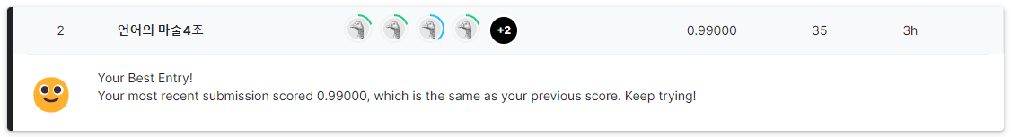
4. 프로젝트 결과
Submission 제출 결과
Key | Value
model | DeBERTaV3
data augmentation | True
aug_ratio | 0.2
duplicated_check | True
learning rate | 5-5e
scheduler | linear warmup
weight decay | 0.01
batch size | 128
6명 팀원의 best trained model의 test dataset prediction을 모아 hard voting ensemble 수행
마찬가지로 test score 0.99 달성

Slide 38
5. 자체 평가 및 보완
Limitation
평가
Base-line hyperparameter를 기반으로 팀원 각자 주어진 LM을 최적화하기 위해 실험
Maximum Batch size 탐색, LR 탐색, scheduler 및 여러 hyperparameter 조정
팀원 개개인의 training 경험을 통해 다음 프로젝트 시 더 큰 역량 발휘 가능 예상
일일 미팅을 통한 팀원들의 현황 확인
코드 공유를 통한 실험 효율성 증가
한계점
체계적인 training plan 필요
실험 결과의 양식 통일로 팀 내 결과 공유 및 대조 필요
LM research 시간 부족으로 model structure에 관련된 실험 부족

Slide 39
문장 분류기 구현
팀 프로젝트 / 언어의 마술4조
Q&A

